Slide 1

Herzlich Willkommen
Notes:
Mirha: Begrüssung u. Einstieg in Vorstellung

Slide 2

Begrüssung und Vorstellung
Mirha Aliu (Präsidentin / OZ Flös)
Martina Schwendener (Aktuarin / PS BB)
Hagen Steindecker (Kassier / PS Kappeli-Aeuli)
Corina Graf-Rohrer (PS Kappeli)
Dorine Schruf (PS Grof)
Esther Rohrer (OZ Grof)
Helia De Jesus (PS Hanfland)
Indira Dehedin (PS Räfis)
Notes:
Alle: Stellen sich vor mit Namen, Rolle und Schuleinheit

Slide 3
Unser Logo
Notes:
Martina: Konzeptvorstellung

Slide 4
Werte und Ziele
Zusammenarbeit und Vertrauen fördern
Unterstützung bieten
Gemeinschaft stärken
Austausch ermöglichen
Feedbackpartnerin sein
Elterninteressen bündeln
Engagement
Förderung von Elternbildung
Notes:
Martina: Konzeptvorstellung

Slide 5

Zusammenarbeit
Zusammenarbeitsvereinbarung (ZAV)
Statuten
Konzept EOB
Notes:
Martina: Konzeptvorstellung

Slide 6
Ausserhalb Zuständigkeit
Bewältigung und Lösungen individueller Schulprobleme
Unterrichtspraxis
Schulentwicklungsprogramm
Klasseneinteilung / Stundenpläne
Personalauswahl
Notes:
Martina: Konzeptvorstellung

Slide 7

Mitglied werden
Persönlicher E-Mail Newsletter
Aktive Mitgestaltungsmöglichkeiten
Informationen aus erster Hand
Kosten: CHF 10.-
Notes:
Martina: Konzeptvorstellung

Slide 8
Jahresziele
Leitmotiv: Wir schaffen Verbindung!
Wir schaffen Begegnungsmöglichkeiten durch Elternbildung und Projekte
Wir unterstützen die Lehrpersonen bei Projekten und Anlässen, wo es sinnvoll und machbar ist.
Wir erstellen einen Jahresplan mit allen wichtigen Terminen, Veranstaltungen und Zuständigkeiten
Notes:
Dorine: Jahresziele vorstellen

Slide 9
Auszug Jahresplan
Newsflash
Newsletter
Bedürfniserfassung Eltern und Lehrpersonen
Projekt: Schulwegsicherheit
Projekt: Erfolgsgeschichte Oberstufe
Präsenz Bürgerversammlung
Barcamp Workshop Schule
Teilnahme Eltern Regioforum Sargans
Hauptversammlung Elternorganisation Buchs
Planung 2027 mit grösserem Jahresthema und einzelnen konkreten Workshops.
Notes:
Dorine: Jahresplanung vorstellen

Slide 10

Fragen
Notes:
Alle: Fragen beantworten

Slide 11
Projekt
Schulwegsicherheit
Gemeinsame Mitgestaltung
für die Sicherheit unserer Kinder
Notes:
Hagen: Schulwegsicherheit vorstellen

Slide 12
Agenda
Unser Anliegen
Unsere Motivation
Ein deutliches Beispiel
Hinweis der Polizei
Hinweis der Schule
Hinweis der Eltern
Geplantes Vorgehen
Varia

Slide 13

1. Unser Anliegen
Wir möchten gemeinsam mit euch, den Eltern, der Stadt Buchs und der Polizei die Sicherheit auf den Hauptschulwegen erhöhen. Wir wünschen uns:
  Gefahrenstellen aus Sicht der Eltern identifizieren
  Polizei bewertet die Stellen
  Stadt Buchs schlägt Lösung vor und unterstützt bei der Umsetzung (Signalisierung, bauliche Massnahmen bzw. Abläufe)

Slide 14

2. Unsere Motivation
„Die Sicherheit unserer Kinder ist uns eine Herzensangelegenheit“
Kategorie / Aussage | Geschätzte Zahl pro Jahr | Quelle / Bemerkung
Unfallverletzte Kinder (zu Fuss, Velo, Trottinett usw.) / Jahr | ca. 900 Kinder in der Schweiz | BFU (2023) BFU
Anteil davon auf Schulweg | ca. 40 % ⇒ ~360 in der Schweiz | BFU (2023) BFU
Schwerverletzte/ getötete Kinder | 145 schwer verletzt, 11 getötet in der Schweiz | „Unfälle von Kindern im Strassenverkehr“ (2024) BFU, sinus plus
Schulwegunfälle | 26 im Jahr 2024 in St. Gallen | Verkehrsunfallstatistik Kanton St. Gallen
Notes:
Statistik Kanton St. Gallen ist angefragt

Slide 15
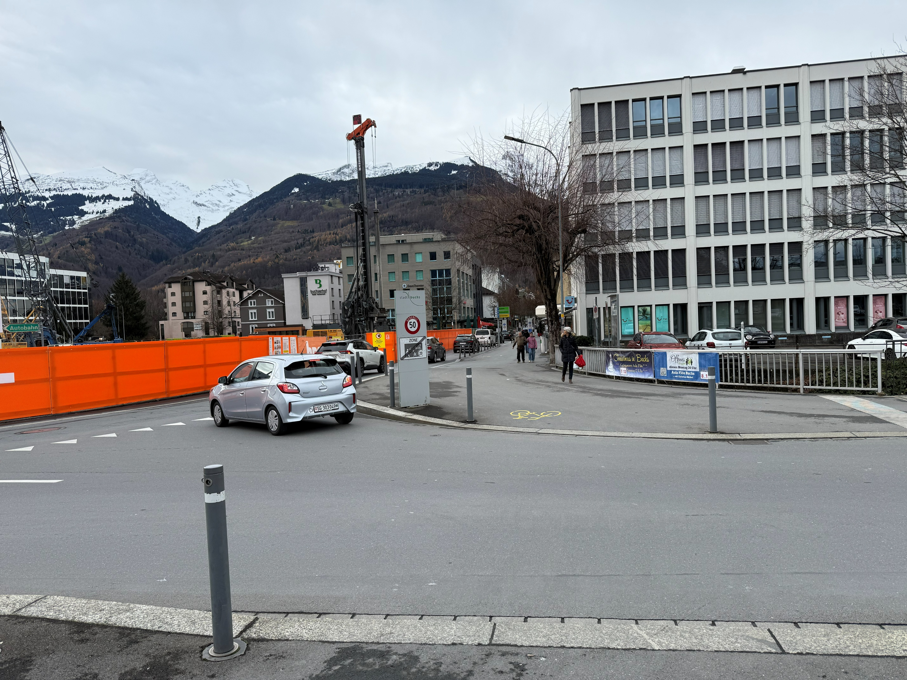
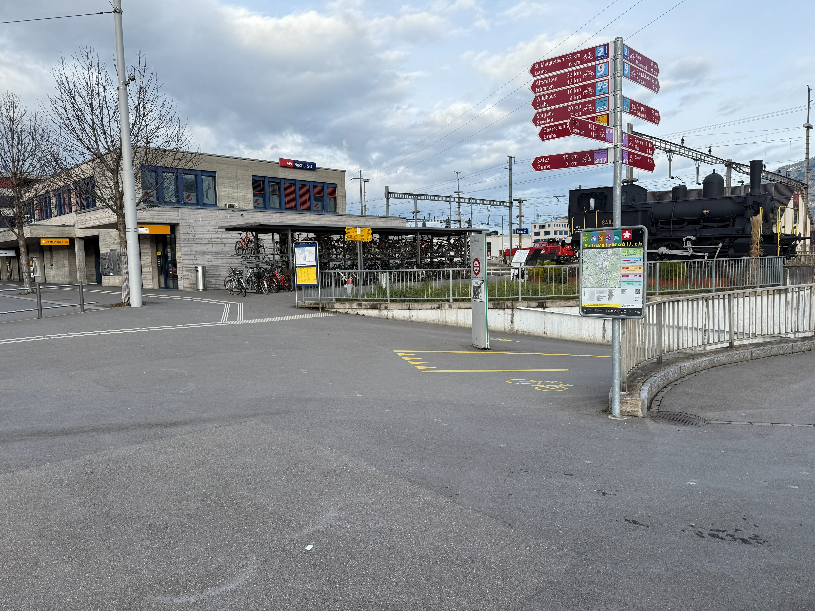
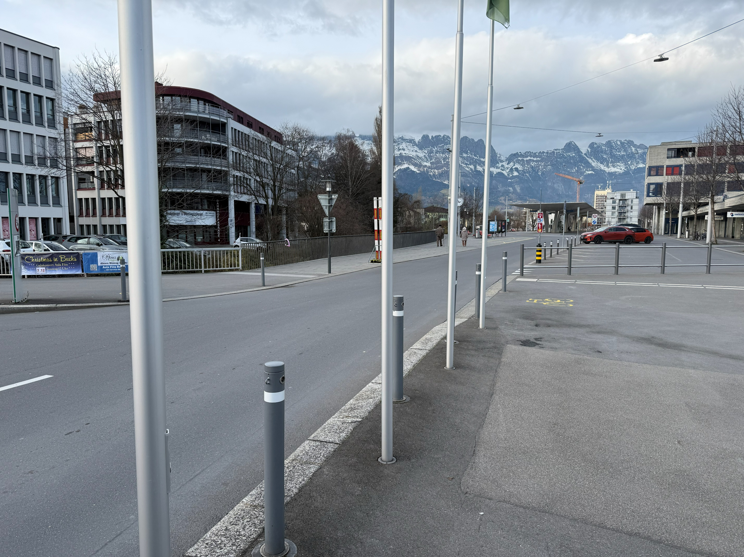
3. Ein deutliches Beispiel
Wo ist das?
Wo beginnt/ endet die Begegnungszone?

Slide 16
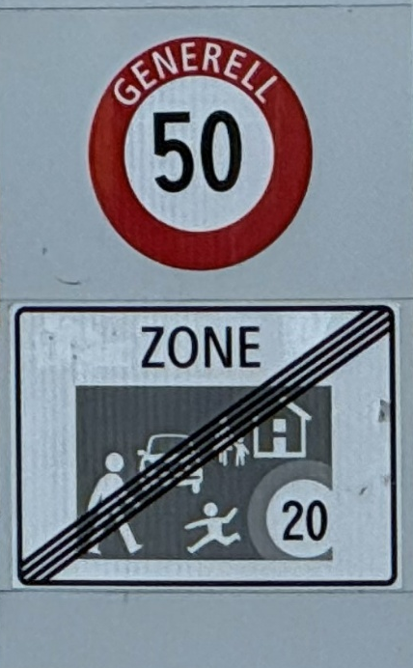
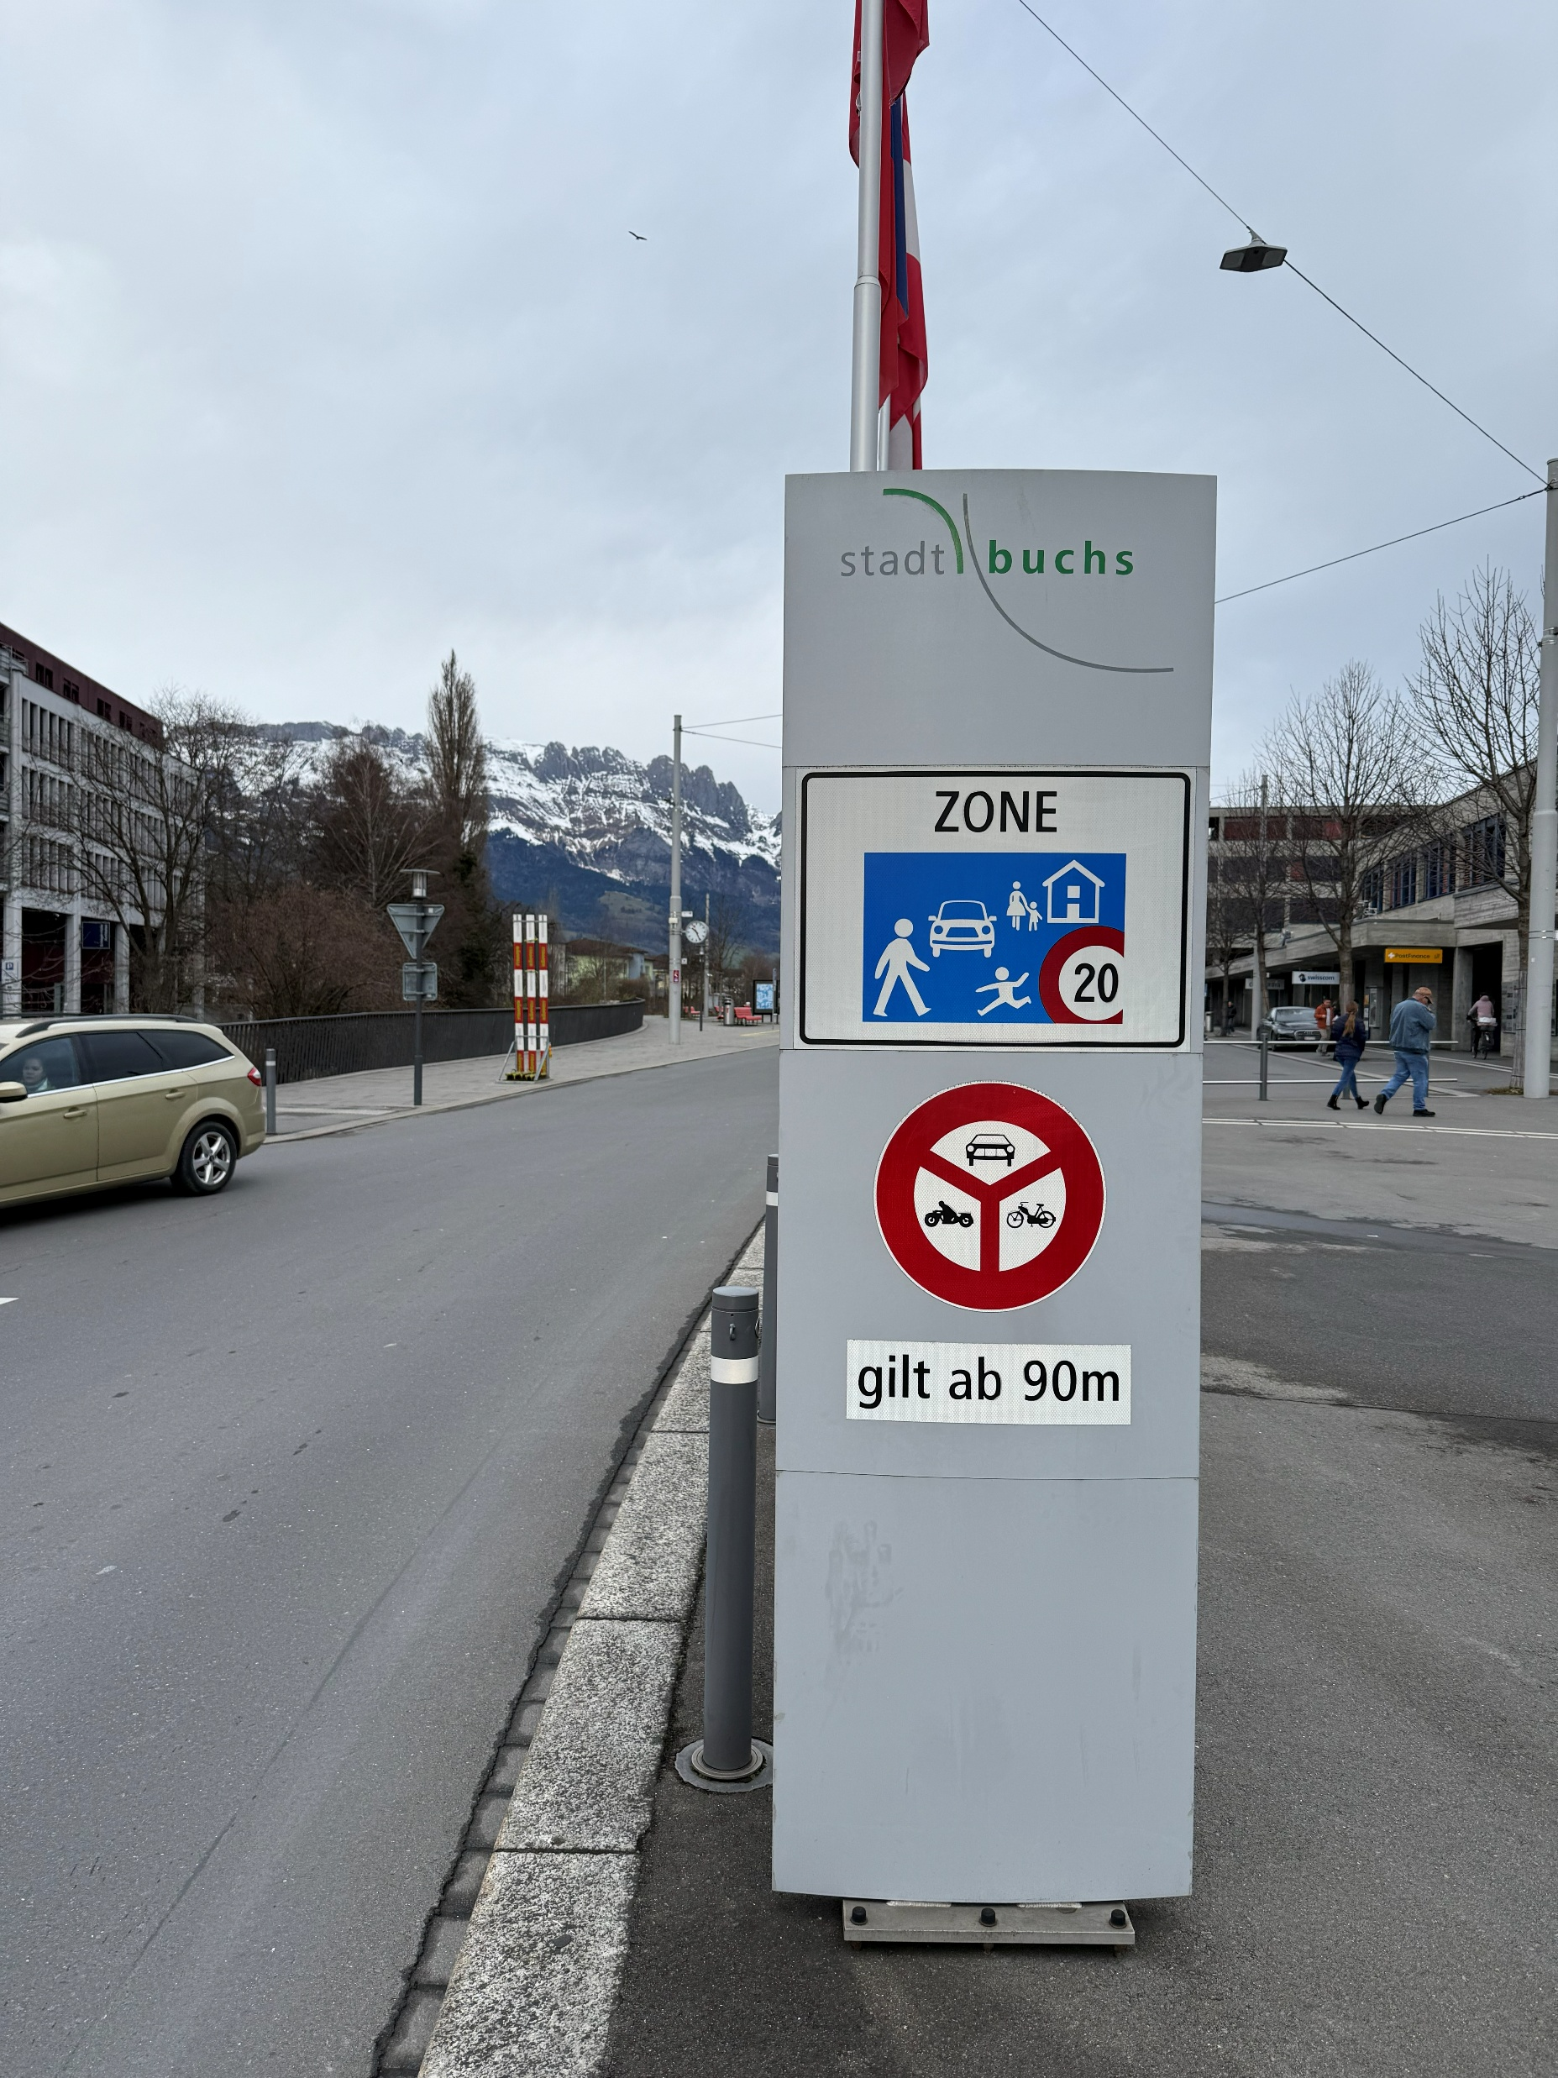
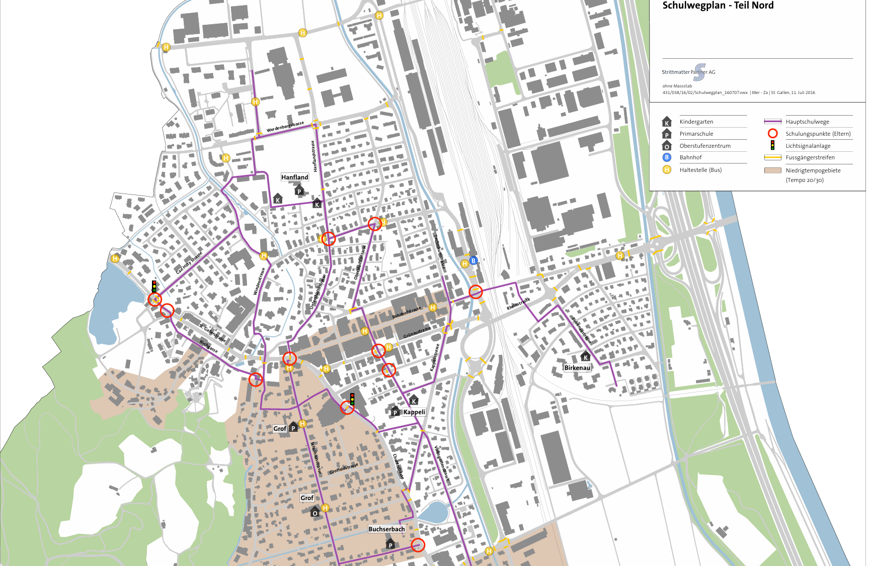
3. Ein deutliches Beispiel
Zitat Busfahrer:
„Begegnungszone gilt erst nach dem Parkplatz“

Slide 17
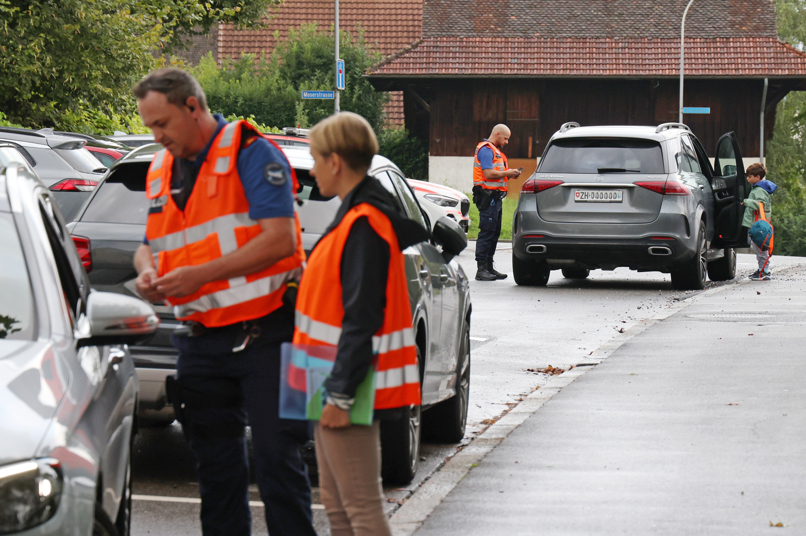
4. Hinweis der Polizei
Elterntaxis vor den Schuleinheiten:
  Verkehrsgefahr: gefährliche Situationen direkt vor den Schulen.
  Fehlende Selbstständigkeit: Kinder entwickeln kein ausreichendes Risikobewusstsein im Strassenverkehr, wenn sie überwiegend gefahren werden.
  Gesundheit: Bewegungsmangel und schlechtere Konzentration im Unterricht.
  Sozialkompetenz: Weniger Kontakt zu anderen Kindern und weniger Erkundung der Umgebung
Notes:
Neu hinzufügen – Ausarbeiten

Slide 18
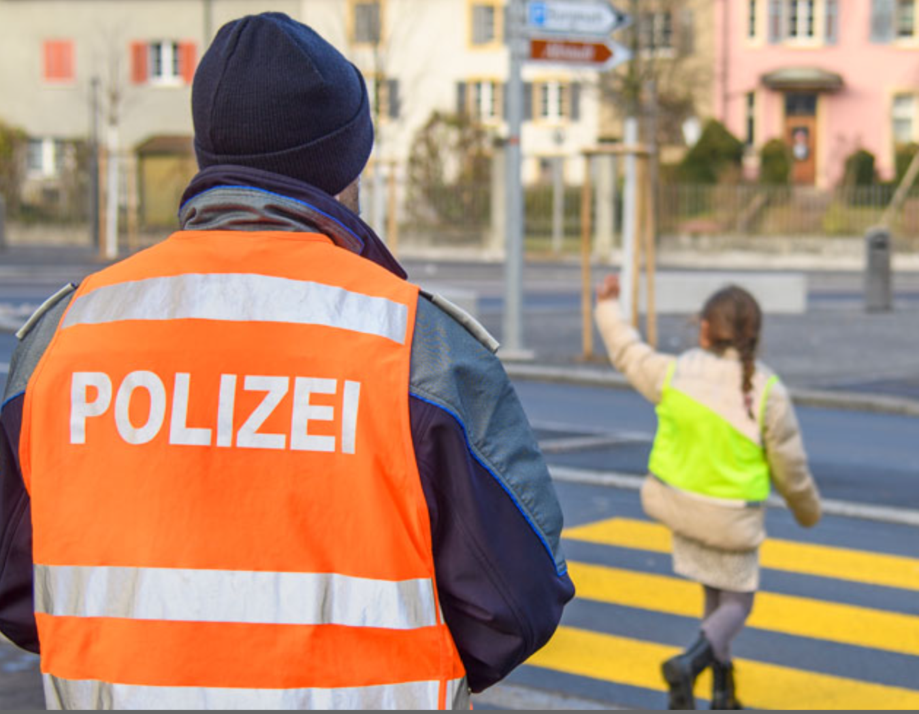
5. Hinweis der Schule
  Schule setzt sich aktiv für sichere Schulwege und deren Verbesserung ein
  Verkehrsunterricht im Kindergarten sowie in der Primarschule in Zusammenarbeit mit der Stadtpolizei
  Wege zum Schwimmen und Turnen üben mit Trottinett und Velo
Notes:
Neu hinzufügen – Ausarbeiten

Slide 19
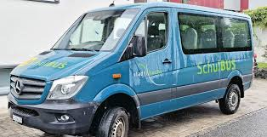
6. Hinweis der Eltern
Beispiel Schulbus
  Situation: Teilweise unbeaufsichtigte Wartezeiten für Kindergarten- und Primarschulkinder von bis zu 20 min (11:40-12:00)
  Elternwunsch: Begleitung der Kinder bis zum Eintreffen des Busses
  Problem: Die Betreuung während dieser Zeit ist aktuell nicht eindeutig geregelt.

Slide 20
7. Geplantes Vorgehen
Abstimmung mit den Behörden, für realistische Lösungen
  Polizeiposten Buchs 10.12.2025
  Stadt Buchs 14.01.2026
Vorstellung des Projekts, 26.01.2026
Begehung Schulhauptwege, 11. & 25. Feb. 2026
Themensammlung, Fotodokumentation und Kartierung
Prüfung und Priorisierung durch die Stadt Polizei
Abstimmung der Änderungswünsche mit Verantwortlichen der Stadt Buchs SG/ KAPO SG
Vorstellung der Änderungen
Realisierung mit Fortschrittsbericht
Notes:
Hinweis Direktor der Oberstufe

Slide 21

8. Varia
Notes:
Alle: Fragen aus Publikum beantworten

Slide 22

Vielen Dank für eure Aufmerksamkeit!
Notes:
Mirha: Abschluss und Hinweis auf Flipchart Ideensammlung

